Slide 1
Objektovo orientované programovanie - pokročilí
Učiteľ: Ing. Jozef Wagner, PhD.
Učebnica: https://oop.wagjo.com/

Slide 2
OPGP Pokročilí 19
Metódy smerovania správ
Unicast
Broadcast, Multicast
Anycast

Slide 3
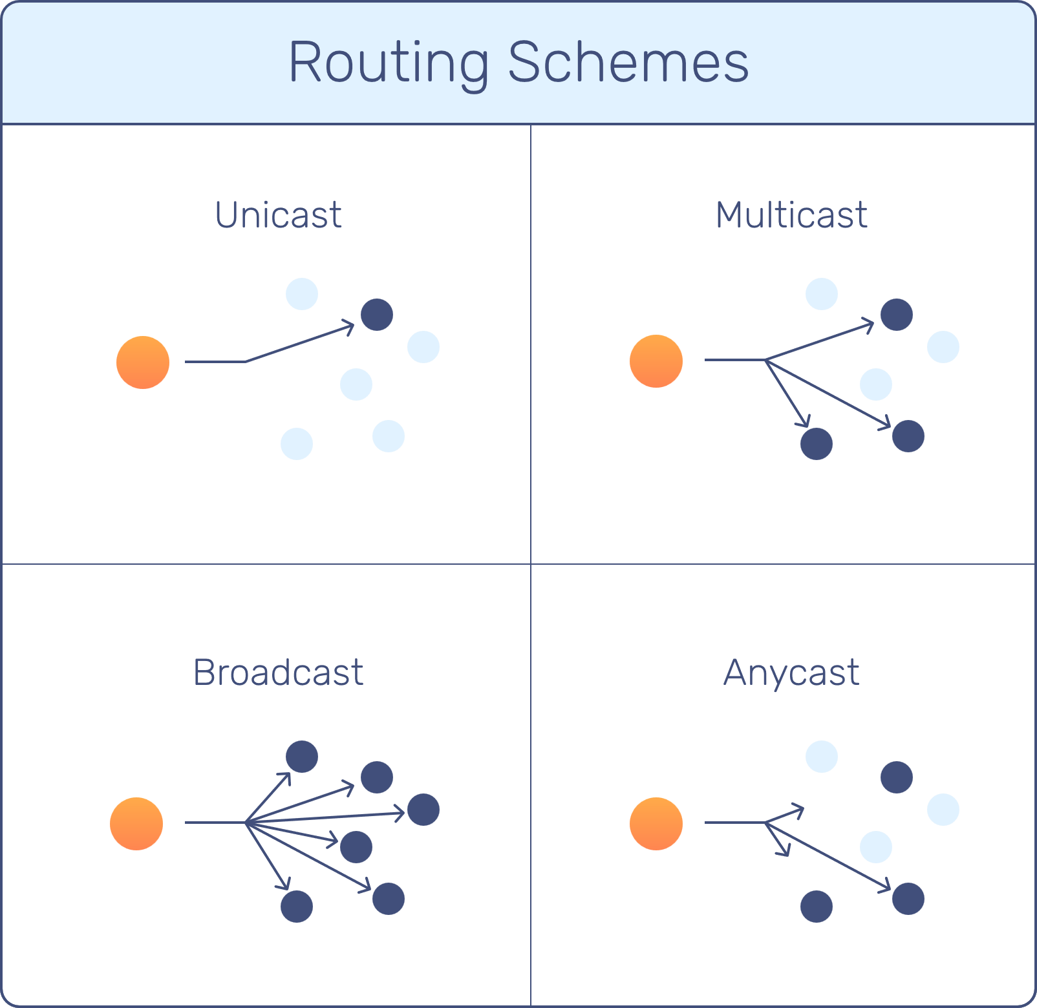
Typy smerovania správ
Unicast - one-to-one - client/server a peer-to-peer komunikácia.
Broadcast - one-to-all – všetkým zariadeniam v sieti
Multicast - one-to-many – tým zariadeniam, ktoré sa sami prihlásia na odber
Anycast - one-to-one-of-many - jednému z množiny zariadení

Slide 4
Unicast
one-to-one
Správa je posielaná jednému zariadeniu, ktoré je identifikované IP adresou a portom
Je to najčastejší typ posielania a je využívaný v client/server a peer-to-peer komunikácii
Celú minulú hodinu sme využívali unicast

Slide 5
Broadcast
one-to-all - správa je poslaná všetkým zariadeniam v sieti
Správy nie sú routrami prenášané na iné podsiete.
Nie je možné poslať broadcast správu celému "internetu"
Používa sa ak zariadenia ešte nepoznajú IP adresy iných zariadení v podsieti
Je potrebné expliticne povoliť socket.SO_BROADCAST

Slide 6
Broadcast
Cieľová IP adresa je 255.255.255.255, alebo <broadcast>.
Pri directed broadcast sa uvedie presná adresa podsiete, napr. 192.168.1.255.
Router môže directed broadcast správu preposlať ďalej, ale je potrebné to explicitne na routroch povoliť.
Nastavenie socket.SO_REUSEADDR umožní, aby na porte mohli naraz počúvať viaceré aplikácie.

Slide 7
Broadcast - vysielanie
sock = socket.socket(socket.AF_INET, socket.SOCK_DGRAM)
# povolíme broadcast
sock.setsockopt(socket.SOL_SOCKET, socket.SO_BROADCAST, 1)
# Možnosti cieľovej adresy:
sock.sendto(b"HELLO", ("255.255.255.255", 9999)) # limited
sock.sendto(b"HELLO", ("192.168.1.255", 9999)) # directed
sock.sendto(b"HELLO", ("<broadcast>", 9999)) # špeciálny string

Slide 8
Multicast
one-to-many - správa je poslaná viacerým zariadeniam a to tým, ktoré sa sami prihlásia na odber
Multicast správy von je možné na routroch povoliť ručne, napr. vo firemných sieťach
Využitie je v IPTV / live TV, IoT zariadeniach (Smart Home) a pri objavovaní (napr. tlačiarne)

Slide 9
Multicast
Musíme zvoliť IP adresu skupiny, v ktorej budeme komunikovať.
Rozsah IP adries 224.0.0.0 - 239.255.255.255
Pre aplikácie je časť 239.0.0.0 - 239.255.255.255
Prijímateľ sa prihlási do skupiny a až potom môže začať prijímať správy
Po ukončení prijímania sa zo skupiny odhlási

Slide 10
Multicast - prijímanie
sock = socket.socket(socket.AF_INET, socket.SOCK_DGRAM)
sock.setsockopt(socket.SOL_SOCKET, socket.SO_REUSEADDR, 1)
sock.bind(("", 5007)) # dôležité: bind na prázdnu adresu!
# Prihlásenie sa do multicast skupiny
mreq = struct.pack("4s4s", socket.inet_aton("239.1.2.3"), socket.inet_aton("0.0.0.0"))
sock.setsockopt(socket.IPPROTO_IP, socket.IP_ADD_MEMBERSHIP, mreq)
data, addr = sock.recvfrom(1024)
message = data.decode('utf-8', errors='replace')
print(f"Prijaté od {addr[0]}:{addr[1]} {message}")
# Odhlásenie z multicast skupiny (leave)
sock.setsockopt(socket.IPPROTO_IP, socket.IP_DROP_MEMBERSHIP, mreq)

Slide 11
Anycast
one-to-one-of-many - správa je poslaná jednému zariadeniu (väčšinou najbližšiemu) z množiny zariadení
Všetky zariadenia v skupine majú úplne rovnakú IP adresu!
Smeruje správu fyzicky najbližšiemu zariadeniu.
Funguje hlavne na globálnej sieti a využíva sa na to, aby správy nešli zbytočne dlhú cestu.
Nastavuje sa iba na strane serverov a siete, klient o ničom nevie a nič extra nerobí.

